Slide 1

넌센스 ( Non-Sense )
2018182000 박재우
2020182031 이서연
2020182037 정롭비

Slide 2
개발 준비
1) 연구 목적
1 게임 제작에 대한 전반적인 흐름 이해
2 다른 사람이 봐도 이해하기 쉬운 코드 작성 요령 습득
3 DirectX 12 환경의 이해 및 화려한 게임 제작
4 IOCP 서버 환경에 대한 이해
5 게임에 다양한 네트워크를 접목시키는 방식 경험
6 GIT을 이용한 협업 능력 향상

Slide 3
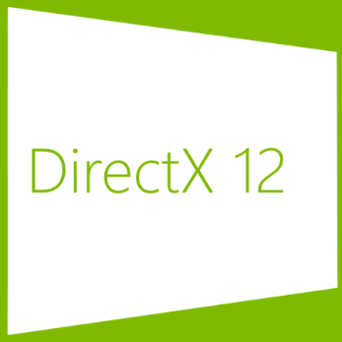

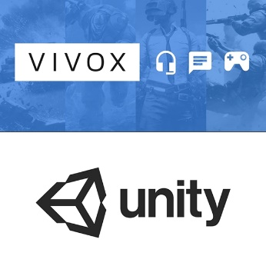

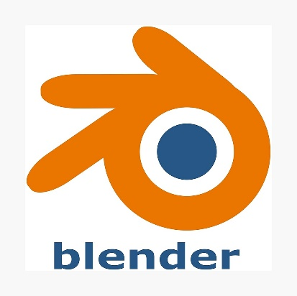
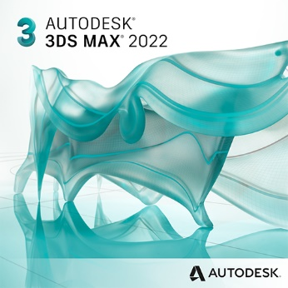



개발 준비
2) 개발 환경
DirectX 12 SDK
Visual Studio 2022
Vivox
GitHub
Blender
3DS Max 2022
Unity
FMOD 2.02
MediBang Paint

Slide 4

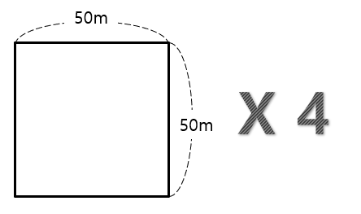
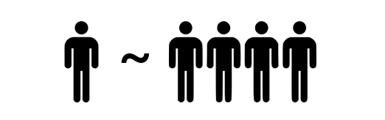
게임 소개
1) 게임 스토리 / 규모
사람의 감각을 빼앗아 가는 신비한 던전
각지의 모험가들은 자신의 역량을 시험 해 보기 위해 던전에 도전한다.
모든 던전을 공략하고 최종 보스를 처치해 자신의 강함을 입증하자
1 ~ 4명이 한 팀이 되어 진행하는 멀티 플레이
4개의 50x50사이즈 스테이지

Slide 5
게임 소개
2) 게임 장르
FPS
FPS - 플레이어의 몰입감
ACTION - 캐릭터를 조종해 전투
ADVENTURE - 주어진 이야기를 따라 진행되는 모험
+
ACTION
+
ADVENTURE
모험 = 목표를 위해 위험을 무릅쓰고 미지의 장소를 탐색

Slide 6



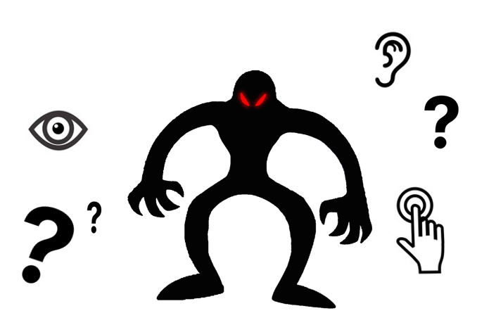
스테이지
청각 스테이지
시각 스테이지
촉각 스테이지
소리에 예민한 몬스터
환청 및 난청
좁은 시야, 안개
밝아지는 포인트 존재
체력, 마나, 쿨타임 알 수 없음
최종 스테이지
일정 주기마다 플레이어로부터
임의의 감각을 빼앗아 가는 보스
최종 보스를 처치할 시 게임 클리어

Slide 7
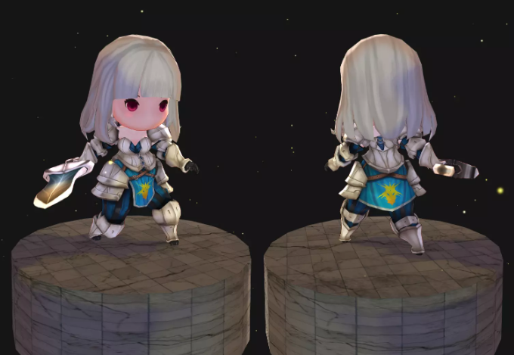
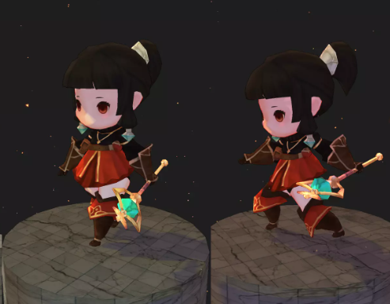
캐릭터
플레이어
Unity Asset Store ( SURIYUN )
전사 : Nana
마법사 : Red Mage
구매
전사
마법사
출처 : https://assetstore.unity.com/packages/3d/characters/humanoids/fantasy/red-mage-91017
출처 : https://assetstore.unity.com/packages/3d/characters/humanoids/humans/nana-117514
(좌 클릭)
범위 Knock-Back 공격
공격 적중 시 공격 스택+1 (최대 6개)
(우 클릭)
공격 스택 3개를 소모 후 전방의 적을 찌르며 돌진
(좌 클릭)
마법 파편을 날린다.
3회 공격 시 폭발하는 마법 구체를 날린다.
( 스킬 )
바라보는 방향으로 에너지볼을 쏜다.
에너지볼이 땅에 떨어지면 지속적으로
적에게 피해를 주는 범위를 생성한다.
( 스킬 )
전방으로 검기를 날린다.

Slide 8
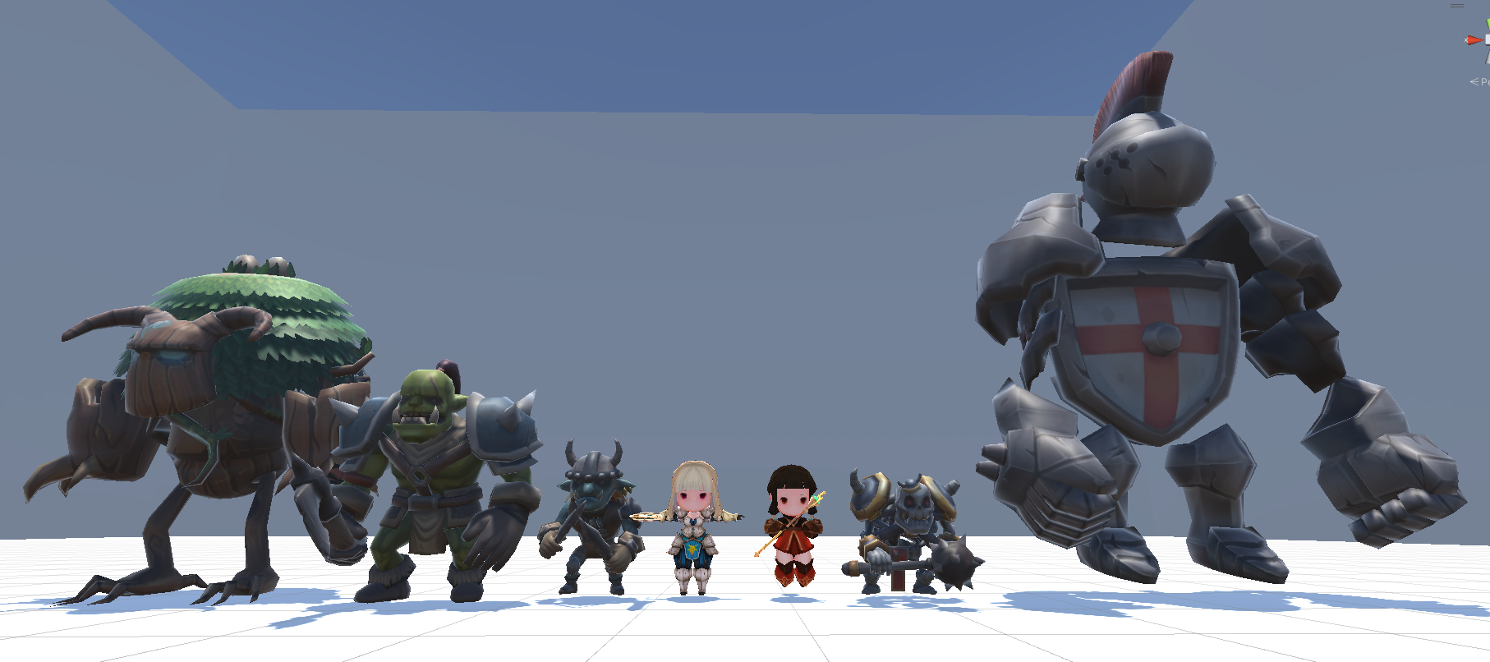
캐릭터
몬스터 / NPC
근접 돌진 원거리
Unity에 몬스터들과 NPC와 플레이어(1m) 크기를 비교하기 위하여 함께 띄운 사진
Unity Asset Store ( ENTIGI )
Fantasy Monsters V2 – Ork 구매 Fantasy Monsters V2 – Shield 구매
Fantasy Monsters V2 – Goblin 구매 Fantasy Monsters V2 – Ent 구매
Fantasy Monsters V2 – Skull 구매

Slide 9
캐릭터
공격 - 일반 몬스터
매 스테이지 마다 다른 종족의 몬스터가 등장
청각 스테이지 – 오크
시각 스테이지 – 고블린
촉각 스테이지 – 스컬
위 3종류의 공격패턴을 구현 한 후 모델만 바꿔서 사용
근접 – 플레이어가 시야에 들어오면 플레이어에게 천천히 다가간다.
플레이어가 공격 사거리 안에 들어오면 전방을 공격한다.
원거리 – 플레이어가 시야에 들어오면 무기를 던져 공격을 한다.
돌진 – 플레이어가 시야에 들어오면 플레이어에게 돌진 공격한다.

Slide 10
캐릭터
공격 – 보스 몬스터
- 능력 -
소환 – 각 스테이지의 몬스터를 랜덤하게 소환한다.
감각 뺏기 – 일정 시간동안 임의의 감각을 빼앗는다.
방어 – 방어 태세를 하여 잠시 방어력을 대폭 올린다.
- 공격 –
내려 찍기 - 전방을 주먹으로 내려쳐 공격한다.
뛰어오르기 - 높게 점프한다. 잠시 후 지면으로 떨어지며 주변에 큰 데미지를 준다.
회전 베기 - 회오리처럼 돌면서 플레이어를 따라다니며 공격한다.

Slide 11
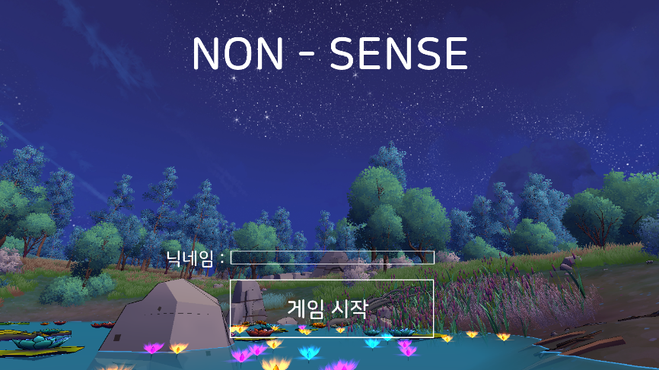
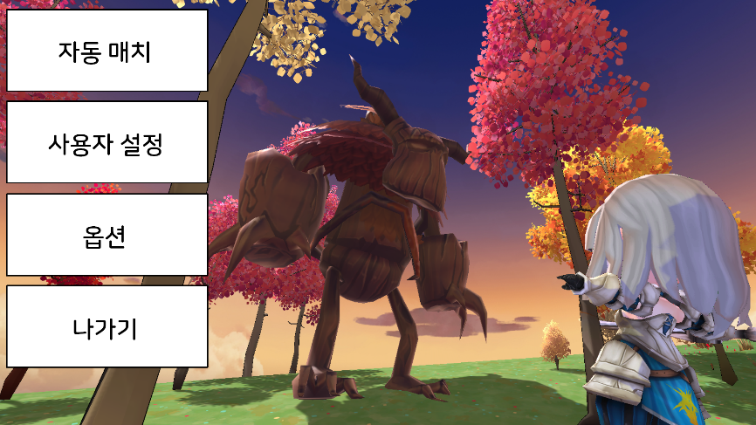
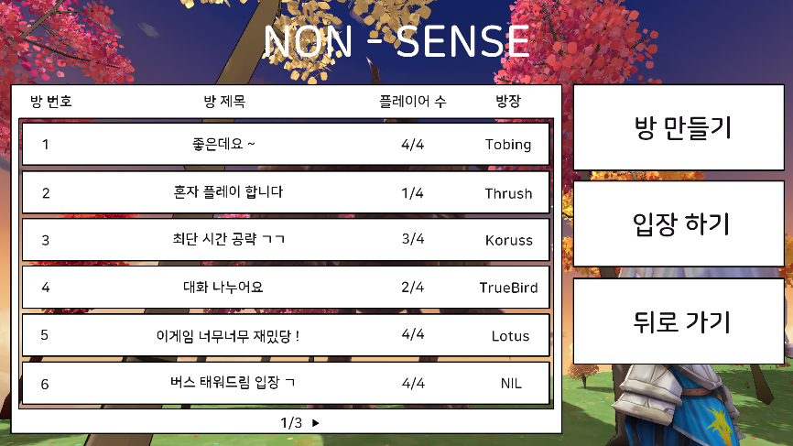
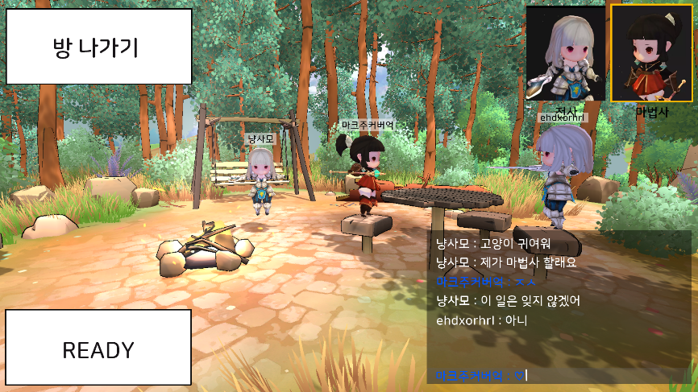
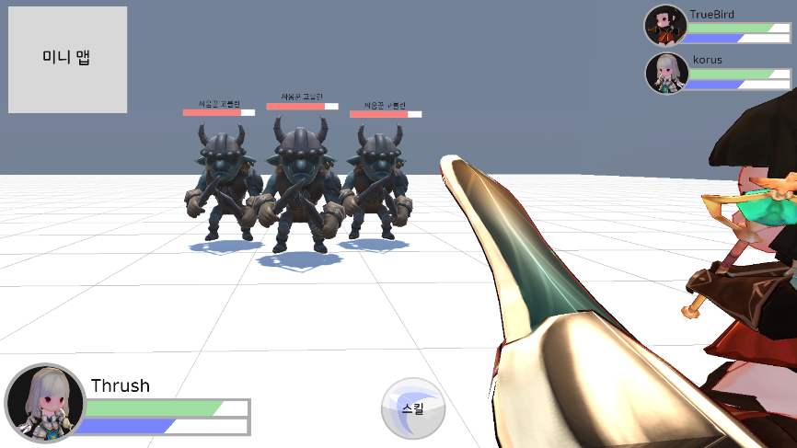
게임 진행 & UI
로그인
메인메뉴
사용자 설정
로비
인게임

Slide 12
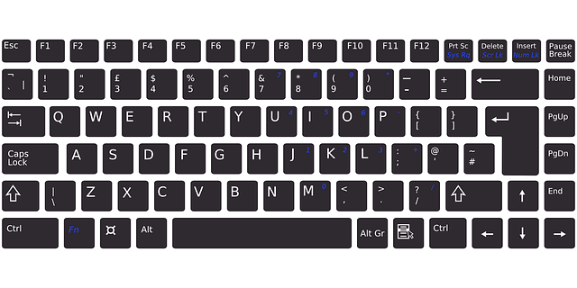

조작법
설정
그래픽 -> 전체 화면 / 창 모드
사운드 -> 음량 조절
상호작용
이동
기본 공격
메뉴
스킬
걷기
(검사)
특수 공격
점프
마이크 on/off

Slide 13
게임 특징
1) 차별 점
1 감각을 빼앗는 것이 게임 캐릭터의 능력치에 영향을 주는 것이 아닌
사용자가 보고 듣고 느끼는 요소에 영향을 주어 몰입감을 준다.
2 스테이지 마다 Cut-Scene을 삽입
3 Vivox 를 이용한 거리에 따른 3D 음성 채팅

Slide 14
게임 특징
2) 기술적 요소
1 스키닝 애니메이션
Blender와 Unity 3D를 이용하여 스키닝 애니메이션을 받아와 캐릭터와 몬스터의 애니메이션 구현
2 블러링
DirectX12를 이용해 안개 효과를 주어 좁아지는 시야를 표현
3 멀티 플레이
IOCP 서버를 이용해 멀티 플레이 구현
4 컴포넌트 구조 디자인 패턴
컴포넌트 기반의 프레임워크를 개발하여 코드의 가독성이 좋아지고 버그를 처리하기 쉬우며
재활용이 간편해서 게임 개발 속도에 영향을 준다.
5 이펙트
DirectX12로 빌보드 텍스쳐를 이용한 이펙트 구현
6 컷신
카메라의 움직임과 객체의 애니메이션으로 게임 속 영상 효과구현
7 음성 채팅
Vivox를 활용한 음성 채팅으로 플레이어 간의 의사소통이 원활해진다
8 카툰 쉐이딩
카툰 렌더링을 활용해 거부감 없고 포근한 느낌의 3D게임 구현

Slide 15
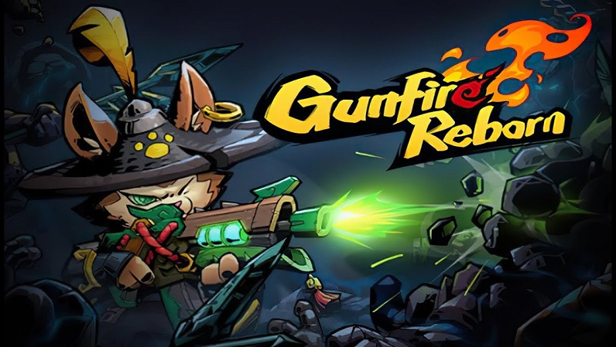
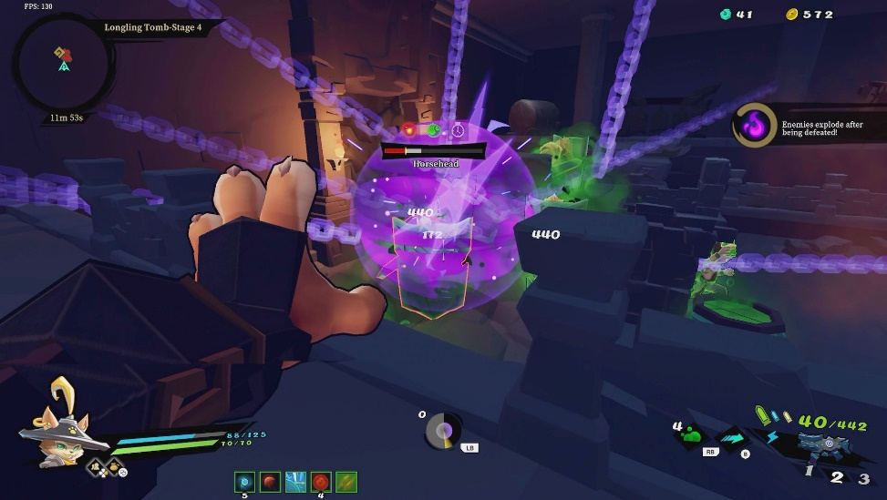
게임 특징
3) 타 게임과 비교
건파이어 리본
( Gunfire Reborn )
유사점
1인칭 게임이다.
2. 최대 4인 협동게임이다
3. 스킬과 무기를 사용하여 적을 물리쳐야 한다.
4. 일반 스테이지와 보스 스테이지로 나뉘어져 있다.
출처 - https://bzooryu.tistory.com/77
차이점
마나를 신경 써야 한다.
2. 게임 진행을 위한 스토리 텔링이 존재한다.
3. 음성채팅이 가능하다.
4. 게임이 플레이어의 감각에 영향을 준다.
출처 - https://www.superjumpmagazine.com/gunfire-reborn-30-seconds-of-fun/

Slide 16
현황 및 계획
1) 구성원 역할 분담 및 중점 연구 분야
역할 분담
중점 연구 분야
2018180020
박재우
(클라이언트)
Level-Design 연구
DirectX12 연구
VIVOX 환경 연구
Level-Design
VIVOX 환경 구축
Git 관리
2020182031
이서연
(클라이언트)
Shader Programming
2D 리소스 제작
카툰 렌더링 및 여러 쉐이더 프로그래밍 연구
DirectX12 연구
2020182037
정롭비
(서버)
IOCP 멀티 스레드 연구
네트워크 문제에 대처 가능한 설계 연구
IOCP기반 서버 구축
네트워크 프레임워크 작성
공통
클라이언트 Component 구조
프레임워크 제작
애니메이션
매끄러운 공동 작업을 위한 공학적 설계 방법 사고
효율적인 Multi - Threading연구
Component구조 프레임워크 연구

Slide 17
현황 및 계획
2) 개인 별 준비 현황 및 일정
Component Design Pattern 학습
3D게임 프로그래밍1/2
게임 수학
C / C++ / STL
네트워크 기초 / 게임 프로그래밍
자료구조
인공지능
알고리즘 수강
항목 | 1월 | 2월 | 3월 | 4월 | 5월 | 6월 | 7월 | 8월
프레임 워크 제작
리소스 수집
게임 로직
서버 제작
충돌 처리
애니메이션 & 이펙트 구현
쉐이더 제작
서버 / 클라이언트 동기화
보이스 네트워크 구현
게임 사운드 구현
테스트 및 버그 수정

Slide 18
감사합니다.

